Slide 1

독거노인을 위한 Life Care System
팀 명 : WACH(We Are Creative Humans)
팀 원 : 이경진, 곽종임, 한빛나래, 임승한

Slide 2
개 요
독거노인 움직임 여부 기록을 통한 고독사 예방 시스템

Slide 3
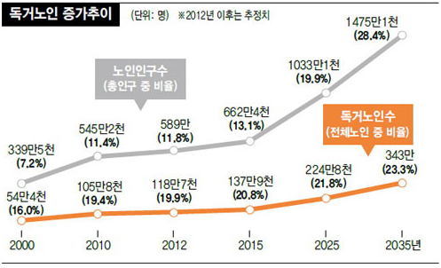
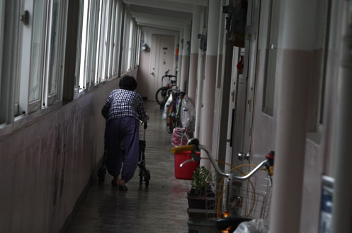
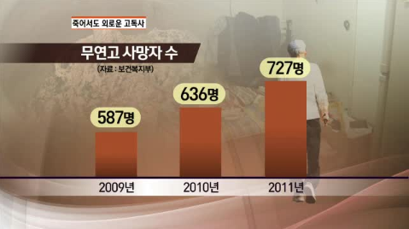
기획의도
독거노인을 위한 Life Care System
1
고독사
독거 노인의 증대 사회적인 문제로 대두
2
정부 및 지방자치단체의 독거노인 관리 서비스
예산 및 인력 등 한계로 눈에 띄는 효과를 보지 못하고 있음

Slide 4
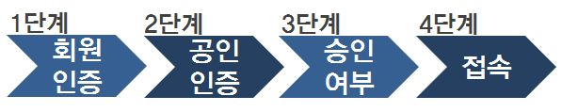
기획목표
독거노인을 위한 Life Care System
관리의 편의성
사용의 편의성
경제성
<현재의 복지시설 웹 페이지>
차별성

Slide 5
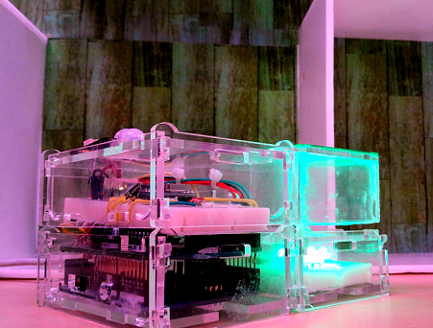
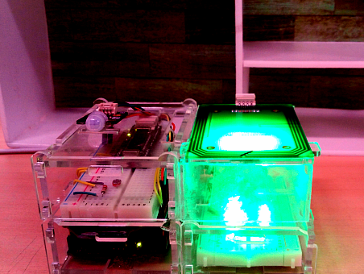
Hardware
②
①
②
①
④
④
③
③
① RFID 리더기 & RFID Tag
: 모드 별 정보를 저장하여 무선으로 데이터 송신
1. 평상시 모드 : Push알림, 전화 알림
2. 취침 모드 : 음성 알림 서비스
3. 외출 모드 : Push알림 서비스
③ Arduino Wifi Shield
1. 센서들로부터 전달받은 Data를 Web에 송신
2. Web과 Android 간의 소켓 통신 구축
④ 조도 센서
1. 주변의 빛의 양을 읽어 데이터 송신
2. 주변이 어두울 경우 LED ON (Smart Lamp )
② 적외선 센서
내부의 움직임을 감지하여 독거노인 현황 Check

Slide 6
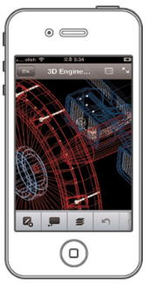
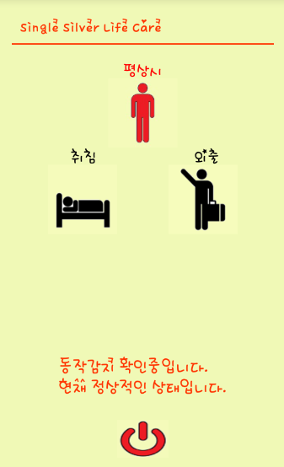
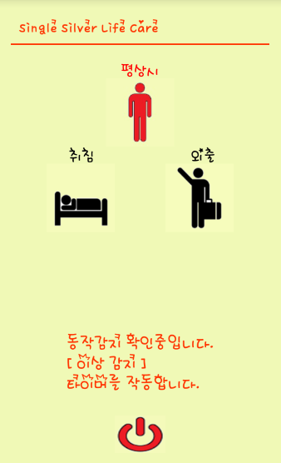
Software
안드로이드
① TTS(Text To String)를 이용한 음성 서비스 지원 ② Intent 기술 응용 전화 및 알림 서비스
③ RFID 인식 모드 변경
평상시 모드
취침 모드
외출 모드
④ BackGroud 기술 응용 - 실시간 알림 서비스

Slide 7


Slide 8
감사합니다

